Slide 1
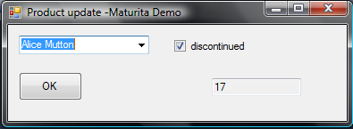
Maturita_DB_demo_1
Program při načtení formuláře načte názvy produktů z tabulky Products (DB Northwind)
Při výběru produktu se načte jeho ID (read_only) a hodnotu Discontinued
Hodnotu můžete u Produktu změnit a tlačítkem OK provést UPDATE v tabulce Products

Slide 2
Dop.: Samostatná metoda která vytvoří objekt Connection a vrátí toto vytvořené spojení
Pozorně si prohlédněte datové typy v DB, s kterými budete pracovat v C#, tak abyste použili odpovídající metody např. při čtení těchto hodnot z objektu Reader
Pro chod dema změňte Connection string tak, aby odpovídal přístupu k Vašemu SQL serveru a DB Northwind
(SQLEXPRESS na SQLEXPRESS2,…)
Ošetřete program na chyby základními konstrukcemi try-catch-finally

